Slide 1
Язык разметки гипертекста HTML
HyperText Markup Language

Slide 2
Пример абзаца в HTML
<p>Если Тетрис и научил меня чему-то, так это тому, что ошибки накапливаются, а
достижения исчезают.</p>
То, что вы видите в угловых скобках < >
называется тегами HTML. Они определяют, где что-то начинается и где оно
заканчивается.
Теги HTML в браузере не отображаются

Slide 3
Язык разметки гипертекста
Гипертекст – форматированный текст,
содержащий ссылки на другие документы (гиперссылки)
Разметка – встaвка в текст тэгов, каждый из которых, указывает браузеру, как следует отображать документ

Slide 4
Язык разметки гипертекста
HTML определяет содержимое документа
HTML предназначен для выделения логических частей размечаемого документа
HTML входит в семейство языков разметки SGML (Standard Generalized Markup Language)

Slide 5
ИСТОРИЯ

Slide 6

История
В 1989 г. Тимоти Бернерс-Ли (Timothy Berners-Lee) впервые выдвинул идею HTML и WWW

Slide 7
История
В 1990 г. появилось первое программное обеспечение, работающее с протоколом HTTP – браузер и сервер
В 1994 г. сформирован WWW-консорциум

Slide 8
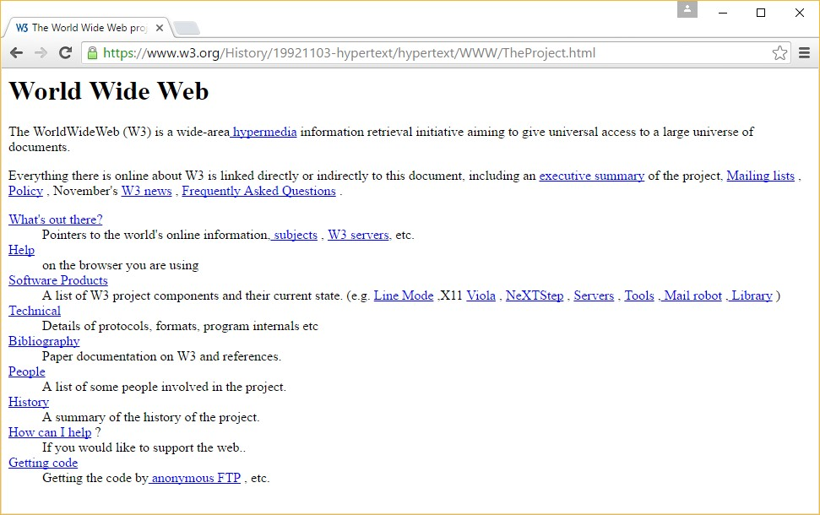
Первый сайт в мире
26 лет назад, 6 августа 1991 года создан первый сайт

Slide 9
HTML ТЕГИ

Slide 10

Пример HTML

Slide 11
Пример HTML документа
<!DOCTYPE html>
<html lang="ru">
<head>
<meta charset="utf-8">
<title>Название документа</title>
</head>
<body>
<h2>Привет мир! </h2>
</body>
</html>

Slide 12
Атрибуты тегов
Атрибуты действуют как дополнительная
информация, привязанная к элементу HTML. Они пишутся внутри тега HTML. Таким образом, они также не отображаются в браузере.
Примеры наиболее общих атрибутов :
dir, lang, style, id, class, tabindex, accesskey, title
https://developer.mozilla.org/ru/docs/Web/HTML/Общие_атрибуты

Slide 13
Комментарии
<!DOCTYPE html>
<html lang="ru">
<head>
<meta charset="utf-8">
<!-- <title>Название документа</title> -->
</head>
<body>
<h2>Привет мир! </h2>
<!--Это предложение будет игнорироваться браузером-->
</body>
</html>

Slide 14
Структура HTML-документа
<html>
<head>
Заголовок документа
<title>Название документа</title>
</head>
<body>
Тело документа
</body>
</html>

Slide 15
HTML файл
Файл, содержащий текст с HTML-разметкой
*.htm или *.html
Может быть создан любым текстовым редактором
РеГиСТРонезАвисИМЫй яЗыК

Slide 16
Виды HTML тегов
Парный
<name atr1="value1" atr2 … atrN="valueN"> Содержимое
</name>
Автономный
<name atr1="value1" atr2 … atrN ="valueN">
Комментарий
<!-- Текст комментария -->

Slide 17
Основные теги
Структурные | Блочные | Строчные
<header> <h1> <h2> <h3> <nav> <footer> <article> <section> | <p> <ul> <ol> <li> <blockquote> | <a> <strong> <em> <q> <abbr> <small>
<div> and <span>

Slide 18
Структура типичной страницы
<header> в качестве первого элемента страницы, который может включать в себя логотип и слоган;
<nav> в качестве списка ссылок, которые ведут на разные страницы сайта;
<h1> в качестве заголовка страницы;
<article> в качестве основного содержимого страницы, вроде статьи блога;
<footer> в качестве последнего элемента страницы, расположенного внизу.

Slide 19

Блочные элементы текста
Внутри структурных элементов обычно
находятся текстовые элементы, призванные определить цель содержимого.
<p> для абзацев;
<ul> для (неупорядоченных) списков;
<ol> для (упорядоченных) списков;
<li> для отдельных пунктов списка;
<blockquote> для цитат.

Slide 20
Строчные элементы
Поскольку текстовые элементы могут быть длинными, но с разным содержанием, строчные элементы
позволяют различать части текста.
<strong> для важных слов;
<em> для выделенния слов;
<a> для ссылок;
<small> для выделения менее важных слов;
<abbr> для аббревиатур, вроде W3C.

Slide 21
Обёртки элементов
Когда ни один семантический элемент не подходит для вашего содержимого, но вы всё ещё хотите вставить элемент HTML (в целях группирования или стилизации), то можете остановиться на одном из двух общих элементов:
<div> для блочных элементов;
<span> для строчных элементов.

Slide 22
ИЕРАРХИЯ В HTML

Slide 23
Вложения
<p>Господин <strong>Bill Gates</strong> в 1981 г. сказал про оперативную память: <q>640 килобайт должно хватить для любых задач.</q>.</p>
В данном случае:
<p> — родительский элемент для <strong> и <q>;
<strong> и <q> — дочерние элементы для <р>;
<strong> и <q> — братские элементы.

Slide 24
Порядок
<!-- Это НЕВЕРНЫЙ код! -->
<p> Этот код HTML не будет работать, потому что тег strong я открыл здесь,
<strong>но закрыл его
только после абзаца.
</p></strong>
<!-- Это правильный код.-->
<p> Этот код HTML будет работать, потому что тег
strong я открыл <strong>и закрыл</strong> правильно.
</p>

Slide 25
Вложения блоков и строк
Блочные элементы могут содержать блочные или строчные элементы.
Однако, строчные элементы могут содержать только другие строчные элементы (за исключением элемента <a>).
<!-- Это неправильный код! :-( -->
<strong> <p>Вы не можете поместить абзац внутрь тега strong. </strong>Просто запомните — предок/потомок,
родитель/ребёнок, братья. Эта иерархия будет полезна в
CSS.

Slide 26
Полезные ресурсы об HTML
http://htmlbook.ru/
http://www.w3schools.com/
https://htmlacademy.ru
http://caniuse.com/
Крутейшие справочники
http://htmlreference.io/
https://webref.ru/html
https://developer.mozilla.org/ru/docs/Web/H TML/Element

Slide 27
ПРИМЕРЫ

Slide 28
Заголовки
<h1>Заголовок</h1>
<h2>Заголовок</h2>
<h3>Заголовок</h3>
<h4>Заголовок</h4>
<h5>Заголовок</h5>
<h6>Заголовок</h6>
heading

Slide 29
Абзац и разрыв строки
<p>Абзац</p> paragraph
Разрыв<br>строки break

Slide 30
Форматирование текста
<b>Жирный</b> bold text
<i>Курсив</i> italic text
<u>Подчеркнутый</u> underlined text

Slide 31
Индексный текст
<sub>Подстрочный</sub> subscripts
<sup>Надстрочный</sup> superscripts

Slide 32
Специальные символы
< | &lt; или &#60;
> | &gt; или &#62;
" | &quot; или &#34; | quote
& | &amp; или &#38; | ampersand
© | &copy; или &#169; | copyright
™ | &trade; или &#153; | trademark
• | &nbsp; или &#32; | no break space
…

Slide 33
ЦВЕТ

Slide 34

Цвет
В HTML цвет задается двумя способами
  с помощью
шестнадцатеричного кода
  по названию
некоторых цветов
Цветовая модель RGB

Slide 35
Цветовая модель RGB
Три цветовых составляющих
  RED
  GREEN
  BLUE
Каждая цветовая составляющая имеет значение в диапазоне
0 ÷ 255 или
00 ÷ FF

Slide 36
Цветовая модель RGB
Формирование цвета
DB
+ 60 + 1C =
DB601C
Перед кодом цвета добавляется символ # #DB601C или #db601c

Slide 37
ГИПЕРССЫЛКИ

Slide 38
Определение
Гиперссылка (англ. hyperlink) – часть
гипертекстового документа, ссылающаяся на
другой элемент (текст, заголовок, изображение и т.п.) в самом документе, на другой объект (файл, каталог, приложение), расположенный на локальном диске или в компьютерной сети, либо на элементы этого объекта

Slide 39
Гиперссылка
<a href="URL">Гиперссылка</a> anchor
hyperreference

Slide 40
Примеры гиперссылок
<a href="http://yandex.ru">Яndex</a>
<a href="ftp://free.ru">FTP</a>
<a href="mailto:adm@mail.ru"> Послать письмо
</a>

Slide 41
Гиперссылки
Абсолютные
<a href="http://nstu.ru">НГТУ</a>
Относительные
(пример – файл contents.html)
<a href ="chapter1.html">Глава 1</a>
<a href ="appendixes/appendix2.html"> Приложение 2</a>
<a href ="../news.html">Новости</a>

Slide 42



book
news.html
contents.html chapter1.html chapter2.html chapter3.html
appendixes
appendix1.html appendix2.html

Slide 43
Гиперссылки внутри документа
Закладки
<a name=1>Что такое ICANN</a>
<a name=2>Что такое система доменных имен DNS</a>
Ссылки на закладку (Якоря)
<a href=#1>Что такое ICANN</a>
<a href=#2>Что такое система доменных имен DNS</a>

Slide 44
Гиперссылки внутри документа
Закладки
<a name=1>Что такое ICANN</a>
<a name=2>Что такое система доменных имен DNS</a>
Ссылки на закладку
<a href="icann.html#1">Что такое ICANN</a>
<a href="icann.html #2">Что такое система доменных имен DNS</a>

Slide 45
Гиперссылки
Закладка в файле chapter1.html
<a name=questions>Вопросы к гл. 1</a>
Закладка в файле chapter2.html
<a name= questions>Вопросы к гл. 2</a>
Ссылки на закладки в файле contents.html
<a href="chapter1.html#questions">Вопросы к гл. 1</a>
<a href="chapter2.html#questions">Вопросы к гл. 2</a>

Slide 46
Гиперссылки
<a href="mailto:adm@mail.ru? cc=adm@ngs.ru& bcc=adm@hotmail.com& subject=Тема&body=Текст письма"> Послать письмо
</a>
cc – Carbon Copy (Копия)
bcc – Blind Carbon Copy (Скрытая копия)

Slide 47
ИЗОБРАЖЕНИЯ

Slide 48
Форматы графических файлов
jpg (jpeg) –
Joint Photographic Experts Group
gif – Graphic Interchange Format
png – Portable Graphic Network

Slide 49
Вставка изображений
<img src="URL"> image
source

Slide 50
СПИСКИ

Slide 51
Маркированный список
<ul type=disc>
<li>Красный</li>
<li>Желтый</li>
<li>Зеленый</li>
</ul>
Красный
Желтый
Зеленый
unordered list list item

Slide 52
Нумерованный список
<ol type=1 start=1>
<li>Красный</li>
<li>Желтый</li>
<li>Зеленый</li>
</ol>
Красный
Желтый
Зеленый
ordered list list item

Slide 53
ТАБЛИЦЫ

Slide 54
Теги для разметки таблицы
Для разметки таблицы используются три основных тега
<table>…</table> размечает таблицу в целом
<tr>…</tr> (table row) размечает строку таблицы
<td>…</td> (table data)
размечает ячейку в строке таблицы

Slide 55
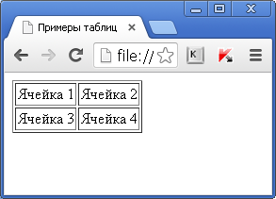
Таблица
<table border=1>
<tr>
<td>Ячейка 1</td> <td>Ячейка 2</td>
</tr>
<tr>
<td>Ячейка 3</td> <td>Ячейка 4</td>
</tr>
</table>

Slide 56
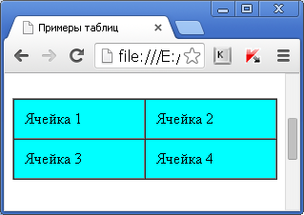
Таблица
<table border=1 bgcolor=aqua cellspacing=0 cellpadding=10 width=100%>
<tr>
<td>Ячейка 1</td> <td>Ячейка 2</td>
</tr>
<tr>
<td>Ячейка 3</td> <td>Ячейка 4</td>
</tr>
</table>

Slide 57
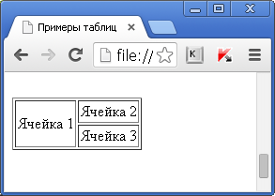
Таблица
<table border=1>
<tr>
<td rowspan=2>Ячейка 1</td><td>Ячейка 2</td>
</tr>
<tr>
<td>Ячейка 3</td>
</tr>
</table>

Slide 58
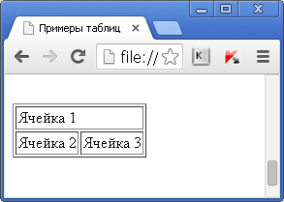
Таблица
<table border=1>
<tr>
<td colspan=2>Ячейка 1</td>
</tr>
<tr>
<td>Ячейка 2</td><td>Ячейка 3</td>
</tr>
</table>

Slide 59
ФОРМЫ

Slide 60
Теги для разметки форм
<form action="https://echo.ru" method="get">
поля формы
</form>
action задаёт адрес URL отправки формы method задаёт метод отправки формы (GET
или POST)

Slide 61
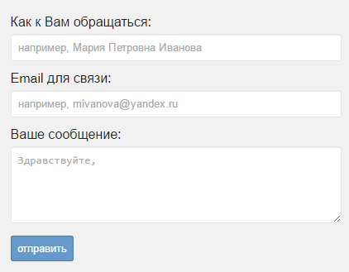
Пример формы
<form method="POST" id="feedback-form"> Как к Вам обращаться:
<input type="text" required > Email для связи:
<input type="email" required > Ваше сообщение:
<textarea rows="5"></textarea>
<input type="submit" value="отправить">
</form>
http://htmlbook.ru/html/form

Slide 62
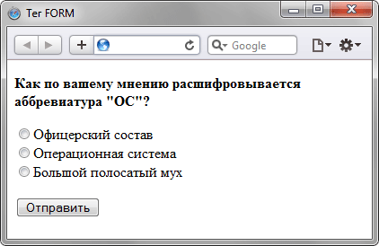
Пример формы
<form action="handler.php">
<p><b>Как по вашему мнению расшифровывается аббревиатура &quot;ОС&quot;?</b></p>
<p><input type="radio" name="answer" value="a1">Офицерский состав<Br>
<input type="radio" name="answer" value="a2">Операционная система<Br>
<input type="radio" name="answer" value="a3">Большой полосатый мух</p>
<p><input type="submit"></p>
</form>

Slide 63
META-ТЕГИ

Slide 64
Мета-теги
Теги <meta> используются для указания некоторых служебных данных о html- документе
  кодировки
  описания
  ключевых слов
  перенаправления
  и т.д.

Slide 65
Мета-теги
Располагаются мета-теги в заголовке
страницы между начальным и конечным элементами тега <head> и </head>, не видны пользователю, но видны поисковым системам и другим программным роботам, которые заходят на страницу

Slide 66
Примеры мета-тегов
<meta
http-equiv="content-type" content="text/html; charset=utf-8">
<meta
http-equiv="refresh"
content="10; url=http://math.is.ru">

Slide 67
Примеры мета-тегов
<meta name="description" content="В продаже входные металлические двери от производителя в Москве. Изготовление на заказ, бесплатная доставка, установка. Гарантия 5 лет.">
<meta name="keywords" content="металлические двери Москва купить недорого гарантия
изготовление клинские установка доставка">

